Slide 1
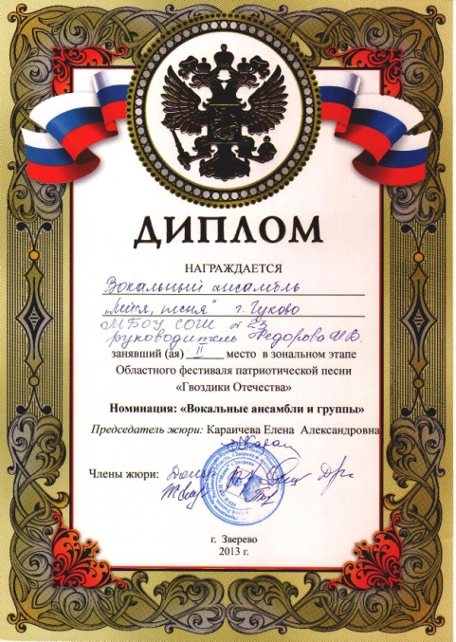
Старшая вокальная группа «Лейся, песня!»
номинация «Вокальный ансамбль»
«Непрошеная война»
II место
Notes:
Старшая вокальная группа «Лейся, Песня» номинация «Вокальный ансамбль»
«Непрошеная ввойна»

Slide 2
Ура! Мы заняли
II место
в Зональном этапе
Областного фестиваля патриотической песни
«Гвоздики Отечества!
Notes:
Ура! Мы заняли Iiместо в Зональном этапе Областного фестиваля патриотической песни «Гвоздики Отечества!

